Slide 1
实验五 脑干和脑神经
实验目的：
1掌握脑干外形的主要结构和脑干内部主要的神经核
2 掌握脑神经的组成和分布

Slide 2
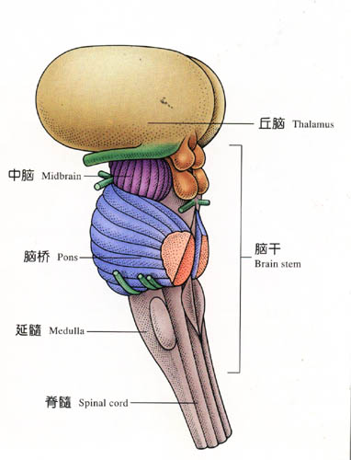
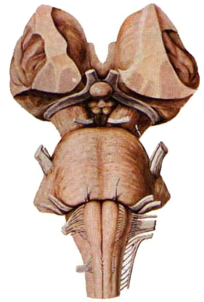
实验五 脑干和神经
一、脑干：

Slide 3
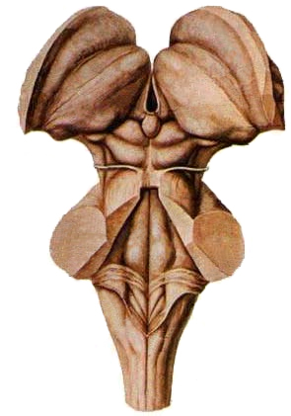

Slide 4
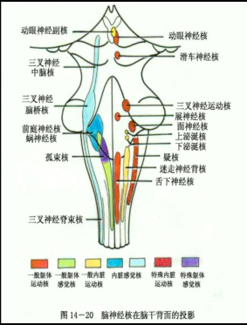
实验五 脑干和神经
一、脑干：

Slide 5
一、脑干：
1. 脑神经核:
躯体运动柱
特殊内脏运柱
一般内脏运动柱
一般和特殊内脏感觉柱
一般躯体感觉柱
特殊躯体感觉柱
动眼神经核、滑车神经核、展神经核、舌下神经核
三叉神经运动核、面神经核、疑核、副神经核
动眼神经副核、上泌涎核、下泌涎核、迷走神经背核
孤束核
三叉神经中脑核、三叉神经脑桥核、三叉神经脊束核
前庭核群和蜗神经核

Slide 6
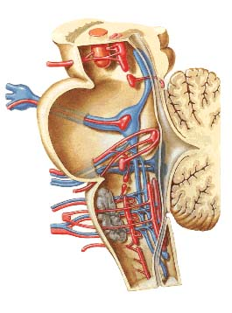
1. 脑神经核
1)躯体运动柱:
动眼N核
Ⅲ 大部分眼外肌
滑车N核
动眼N核
展N核
Ⅳ 眼上斜肌
滑车N核
舌下N核
VI 眼外直肌
展N核
XII 舌肌
舌下N核

Slide 7
1. 脑神经核
三叉N运动核
2) 特殊内脏运动柱:
三叉N运动核
V 咀嚼肌
面N核
面N核
VII 表情肌
疑核
副N核
疑核
IX、Ⅹ 咽、喉肌
副N核
XI 胸锁乳突肌、
斜方肌

Slide 8
1. 脑神经核
动眼N副核
3)一般内脏运动柱:
上泌涎核
动眼N副核
Ⅲ 瞳孔括约肌和睫状肌
上泌涎核
下泌涎核
VII 舌下腺和
颌下腺
下泌涎核
IX 腮腺
迷走N背核
X 颈、胸和腹部脏器
迷走N背核

Slide 9
1. 脑神经核
4) 一般和特殊内脏感觉柱:
IX、X
孤束核
一般内脏感觉和特殊内脏感觉
孤束核

Slide 10
（二）脑干的内部结构
三叉N中脑核
脑神经核
5) 一般躯体感觉柱
三叉N主核
三叉N半月节
三叉N感觉核
V VII IXX
头面部皮肤、黏膜的一般感觉；眼外肌和咀嚼肌的本体感觉
三叉N脊束核

Slide 11
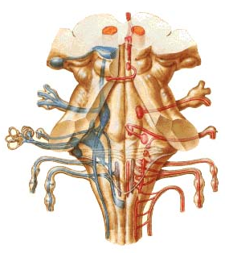
（二）脑干的内部结构
脑神经核
蜗N核
6) 特殊躯体感觉柱
前庭N节
VIII
前庭N核
位觉斑
壶腹嵴
蜗N节
VIII
前庭N核
蜗N核
螺旋器

Slide 12
二、脑神经：
Ⅰ
Ⅱ
Ⅲ
Ⅳ
Ⅴ
Ⅵ
Ⅶ
Ⅷ
Ⅸ
Ⅹ
Ⅺ
Ⅻ
嗅神经
视神经
动眼神经
滑车神经
三叉神经
展神经
面神经
前庭蜗神经
舌咽神经
迷走神经
副神经
舌下神经

Slide 13
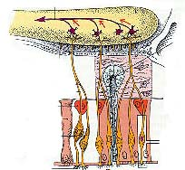
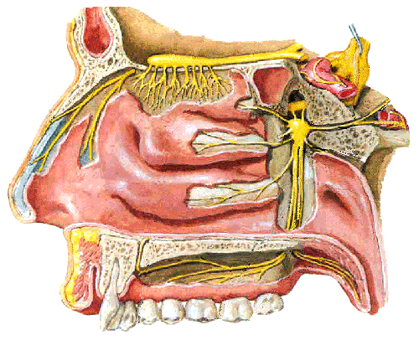
二、脑神经：
Ⅰ嗅神经
嗅丝
嗅毛
嗅细胞
嗅球
Ⅱ视神经
视神经、视束
节细胞
外侧膝状体

Slide 14
二、脑神经：
Ⅷ前庭蜗神经
前庭N
囊斑和壶腹嵴
前庭N节细胞
前庭N核群
蜗N
螺旋器
蜗神经节细胞
蜗核

Slide 15
二、脑神经：
滑车N
Ⅳ滑车神经
滑车N核
眼上斜肌
展N
Ⅵ展神经
展N核
眼外直肌
疑核
咽肌
Ⅺ副神经
副N
胸锁乳突肌、斜方肌
副N核
舌下N
Ⅻ舌下神经
舌下N核
舌肌

Slide 16
二、脑神经：
Ⅲ动眼神经
动眼N核
大部分眼外肌
动眼N
瞳孔括约肌
睫状肌
动眼副核
Ⅴ三叉神经
三叉运动核
咀嚼肌
三叉N
面部皮肤、肌肉；除舌后1/3以外的大部分头面部粘膜
三叉N节
三叉N中脑核、
脑桥核、脊束核

Slide 17
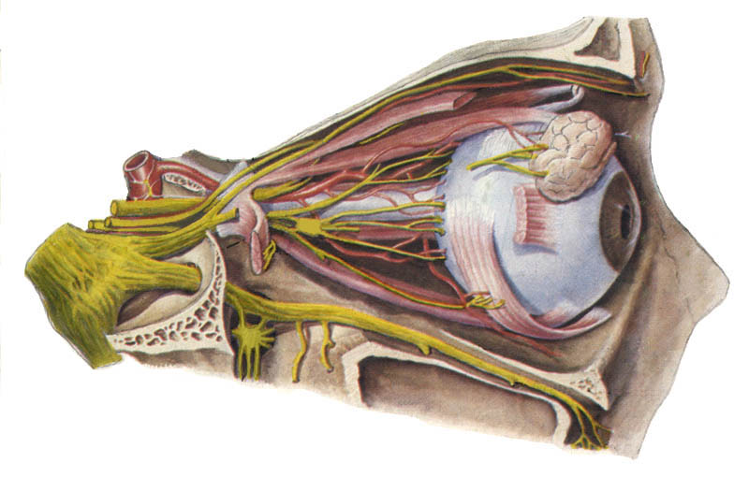
动眼神经
眼神经
上颌神经
下颌神经

Slide 18
二、脑神经：
Ⅶ面神经
面N核
表情肌
泪腺；舌下腺、颌下腺；鼻、腭粘膜腺
上泌涎核
舌前2/3粘膜的味觉
孤束核

Slide 19
二、脑神经：
Ⅸ舌咽神经
疑核
茎突咽肌
下泌涎核
腮腺
舌后1/3粘膜的味觉；咽、舌后1/3、咽鼓管和鼓室等处的粘膜、颈A窦和颈A小球
孤束核
耳后皮肤
三叉N感觉核

Slide 20
二、脑神经：
Ⅹ迷走神经
疑核
咽肌
分布于颈、胸、腹部等脏器，支配心肌、平滑肌和腺体的活动
迷走背核
颈、胸、腹部等脏器以及主A小球、主A弓的化学和压力感受器
孤束核
耳廓、外耳道皮肤和硬脑膜
三叉N脊束核

Slide 21
二、脑神经：
展神经
滑车神经
动眼神经
三叉神经节
ciliary ganglion

Slide 22
实验五 脑干和神经
借助脑干放大模型和玻璃脑干模型，理解和掌握脑干的外形和内部结构；
借助脑神经模型和幻灯片，理解和记忆每对脑神经的构成和分布

Slide 23
小 结
1 简述延髓中的脑神经核团

Slide 24
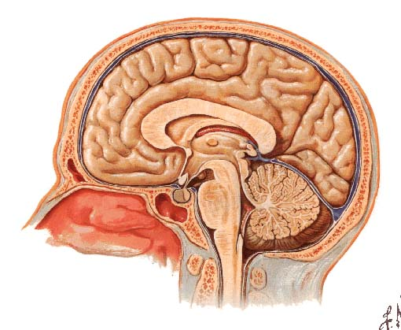
小 结
简述脑干背面的外形

Slide 25
小 结
简述脑干腹面的外形

Slide 26
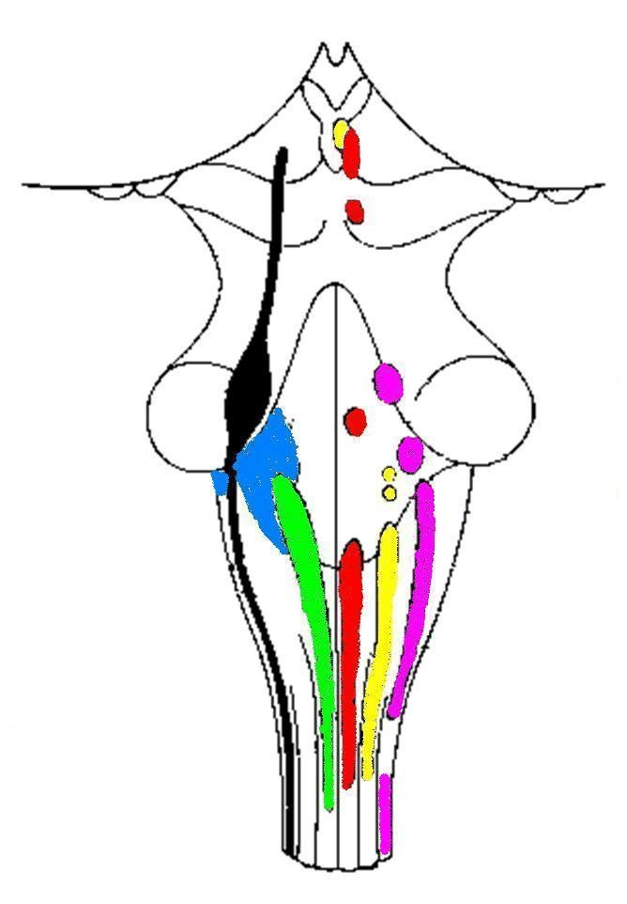
小 结
简述延髓中的脑神经核团

Slide 27
小 结
简述脑桥和中脑内
的脑神经核团

Slide 28
小 结
5 简述三对纯感觉性的脑N的构成和分布。
6 简述2对含有两种纤维的脑N的分布。
7 简述面N的构成和分布。
8 简述舌咽N的构成和分布。
9 简述舌上分布的脑神经。

Slide 29
卫生值日
考试！
谢谢！

